Slide 1
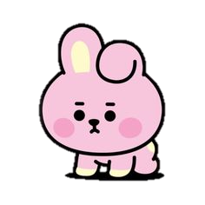
Diario
Diario
25 de marzo de 2021

Slide 2
22/03/2020
El día de hoy no tuvimos clase pero se pidió que observaran un video para reforzar el aprendizaje de exploración y el tema del video fue a petición de los intereses de un alumno, porqué él quería saber más de los chapulines.

